Slide 1
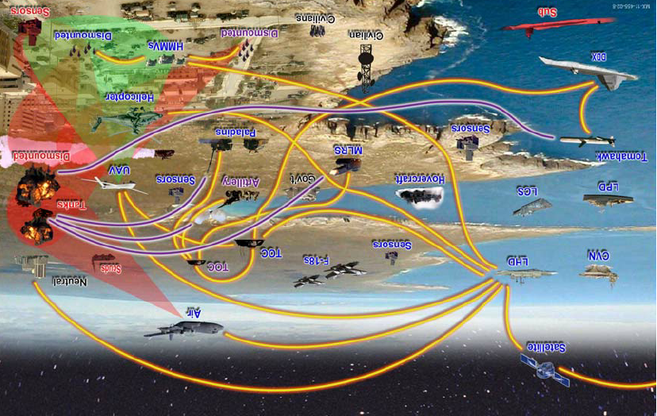





KEMENT
Ağ Merkezli Savaş Projesi
Hazırlayan
Yunus Emre Atik
1721221013
METEKSAN, Savunma Sanayi Başkanlığı’na bağlı bir kuruluştur.

Slide 2
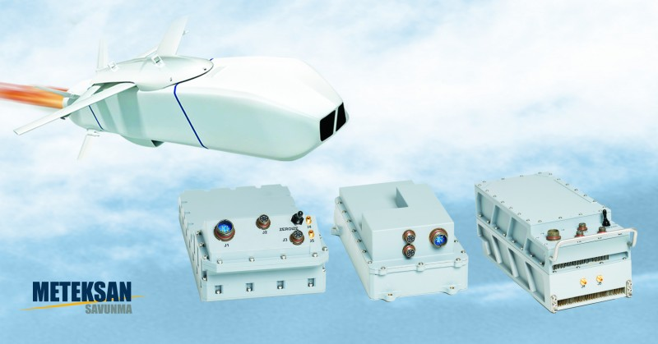
Hava hârekatlarında en önemli etken şüphesiz savaş uçakları ve pilotların imkan ve kabiliyetidir. Geleceğin hava harekâtlarında ise bunların yanısıra etkili olacak en önemli faktörler:
İnsansız Sistemlerin Çeşitliliği ile İmkân ve Kabiliyeti
Tüm Platformlardaki Stealth (Gizlilik), Düşük Görünürlük veya İleri Gizlenebilirlik
Ağ Merkezli Harp Kabiliyeti

Slide 3
Bu slaytta, Meteksan Savunma tarafından yürütülen Tübitak ,Roketsan ve Milsoft’un alt yüklenici olarak görev aldığı KEMENT projesi ile ordumuzun nasıl kavuştuğunu anlatacağız
Ağ Merkezli Harp Kabiliyeti’ne
Öncelikle Ağ Merkezli Harp Kabiliyeti Nedir?
Tüm askeri unsurların, iletişim kurma, bilgi alış-verişi yapabilme, hedef koordinatı paylaşma vb. konularda bir vücut misali birbirleriyle bütünlük içerisinde olmaları, harp sahasında stratejik üstünlüğü elde etme anlamına gelmektedir. Bu da savaşın kazanılması demektir.

Slide 4
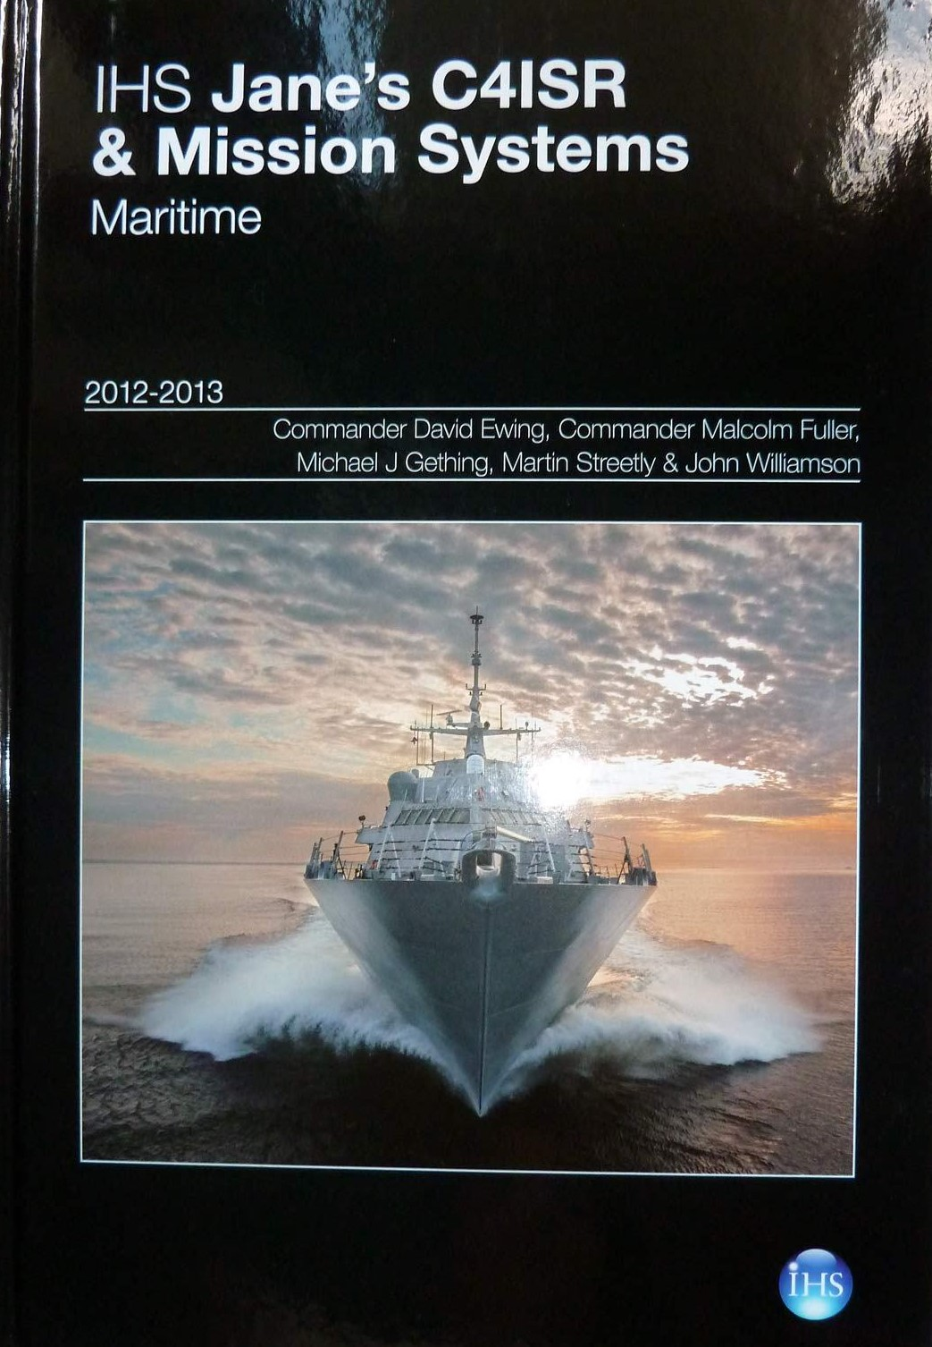
"Ağ Merkezli Savaş" ile ilgili kavramlar ilk olarak Amerika Donanma Bakanlığı’nca "Kopernik: 21. Yüzyıl için C4ISR " adlı 2012 yılında yayınlanan kitapta yer aldı .
Kitapta, komutanların ve füze atıcıların hiyerarşiyi düzenlemek, operasyonel duraklamayı azaltmak, ağ sensörleri ile hassasiyeti ve komuta hızını artırmak konularında ki fikirleri ele alındı.
Bu kitap, ordunun durum analizini iyileştirmek, envanter ve üretimi doğru bir şekilde kontrol etmek ve iletişim teknolojilerini nasıl kullanıldığına dair yeni bir savaş teorisi ortaya koydu.

Slide 5
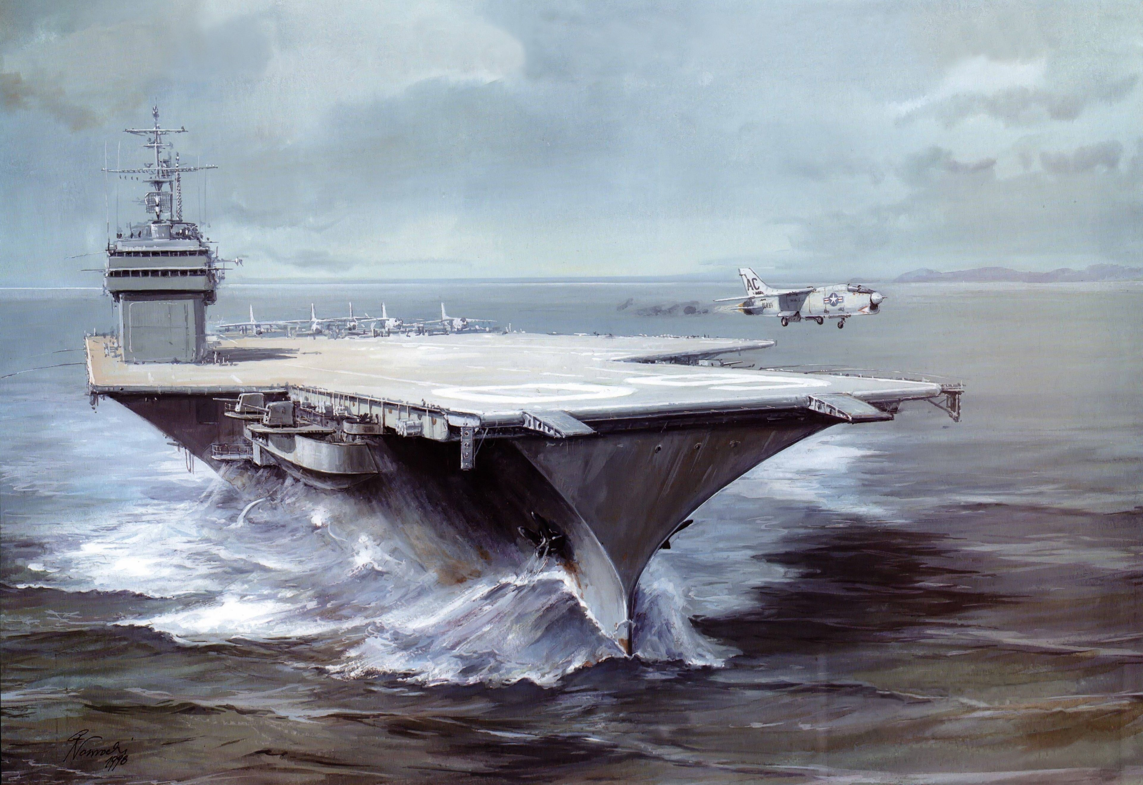
Örneklerle Ağ Merkezli Savaş
2017 yılı içinde, ABD donanması test merkezlerinden birisi olan ve çölün ortasına kurulmuş bir destroyer güvertesine benzeyen USS Desert Ship’ten SM-6 füzesi ateşlendi.
Gerek radar menzili , gerekse dünya’nın yuvarlaklığı sebebiyle hedefin ufuk altında kalmasından dolayı gemi hedefe füzeyi kilitleyemediğinden, F-35 yüksek irtifada EOTS sensörü veya radarı ile hedefi görebildiği için, gemiden atılan füzeyi kontrolü altına alarak hedefe kilitlemiştir.
Bu olay sanki bir futbolcunun ayağındaki topu oyun arkadaşına asist yapması misali, gemi de hedefe attığı füzeyi F-35’e asist yapmıştır. F-35’in gördüğü ve sensörlerince algıladığı veriler, kriptolu ve anlık olarak gemi ve diğer unsurlarla paylaşılarak, SM-6’nın doğru ve isabetli bir şekilde hedefine varmasını sağlamıştı.

Slide 6


Peki Türkiye “Ağ Merkezli Harp” alanında ne yapacak veya ne yapıyor?
İşte bu soruya cevap bulmak için, Meteksan Savunma firması “Kement” projesini yürütmektedir.
2013 yılında Savunma Sanayi Başkanlığı(SSB) ile Meteksan Savunma Sanayii A.Ş. Kement projesi üzerinde anlaşma imzalamıştı.
Bu anlaşma ile TSK’ya milli olarak geliştirilmiş, milli kripto kullanabilen, ağ tabanlı modern “Taktik Veri Bağı” kabiliyeti kazandırılması hedeflenmekteydi.

Slide 7
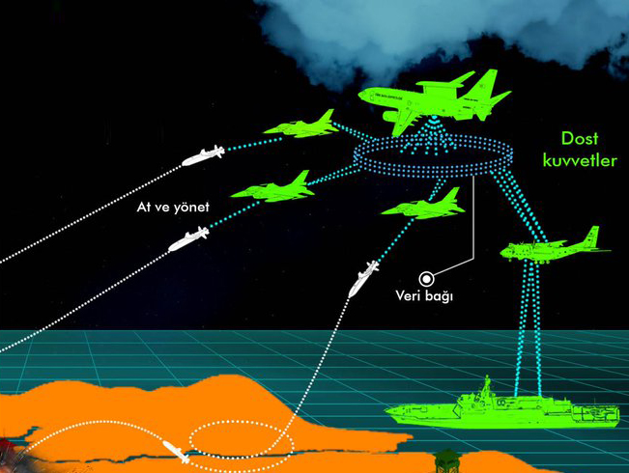
2014 yılında başlanan Kement projesinde Milli Mühimmatlarda;
Hava ve su üstü platformlarda kullanılacak terminallerin tasarımı ve üretimi
Platform entegrasyonu
Fonksiyonel ve sertifikasyon testleri gerçekleştirilmiştir.
Bu sayede Milli Savunma Teknolojimiz, mühimmat durum bilgilerini ağ üzerinde paylaşarak mühimmatın fırlatılmasından sonra farklı platformlar tarafından hedef bilgisi güncelleme, yeni hedef atama, görev iptali, beklemeye alma gibi komutları operasyonel konsepte göre kullanabilmektedir.

Slide 8

Bununla beraber belki de sistemin en avantajlı taraflarından biri uydulardan bağımsız çalışıyor olmasıdır.
Yani savaş durumunda uydumuz imha edilse veya bir şekilde saf dışı kalsa bile Kement bundan etkilenmeyecektir.
Ayrıca sistemin elektronik saldırılara karşı çok dayanıklı olduğu yine firma yetkilileri tarafından ifade edilmektedir.

Slide 9
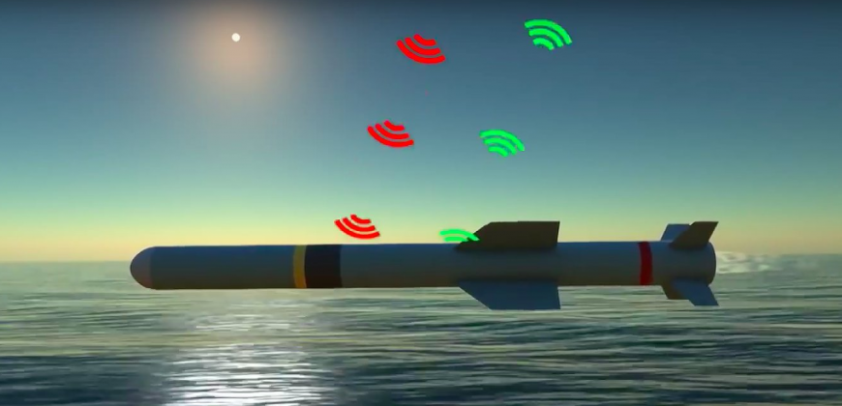
KEMENT projesi kapsamında Fabrika Kabul Testleri, Ekim 2018 tarihi itibariyle başarıyla tamamlanmıştır.
Cumhurbaşkanlığı tarafından açıklanan “İkinci 100 Günlük İcraat Programı” kapsamında, METEKSAN SAVUNMA tarafından üretilen veri bağı terminalleri, SOM Seyir Füzesine entegre edilerek sistem entegrasyon testleri, laboratuvar seviyesinde tamamlanmıştır.
Sistem entegrasyon testlerinin tamamlanmasının ardından saha kabul testleri yapılmaktadır.

Slide 10
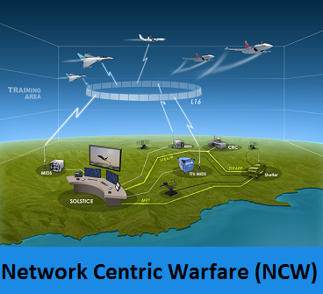
Nisan 2019 yılı itibariyle Meteksan Savunma Sanayii A.Ş. tarafından yürütülen KEMENT Projesi, testler kapsamında tüm talepleri karşılamış ve proje başarıyla tamamlanmıştır.
Şu anda resmi olarak TSK envanterine girmesi hususunda bir açıklama yapılmamıştır.

Slide 11
Tarafların Birbiri ile İletişimini Sağlayan , Kement Proje Kapsamında Hayata Geçirilen
Milli Taktik Veri Ağı Modelleri

Slide 12
Kaynaklar
Wikipedia / Network Centric Warfare
Anadolu Ajansı / Kement Projesi
Meteksan Savunma / Kement Projesi

